Slide 1
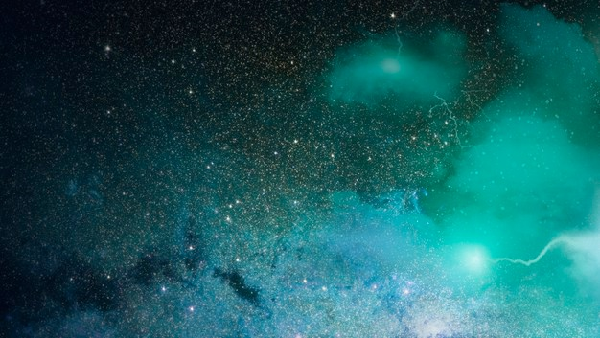

GÜNEŞ SİSTEMİ VE ÖTESİ:
GÖK CİSİMLERİ

Slide 2
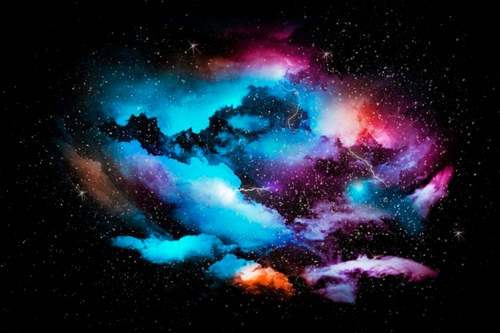
Kazanımlar :
F. 7. 1. 2. 1. Yıldız oluşum sürecinin farkına varır
F. 7. 1. 2. 2. Yıldız kavramını açıklar
F. 7. 1. 2. 3. Galaksilerin yapısını açıklar
F. 7. 1. 2. 4. Evren kavramını açıklar

Slide 3
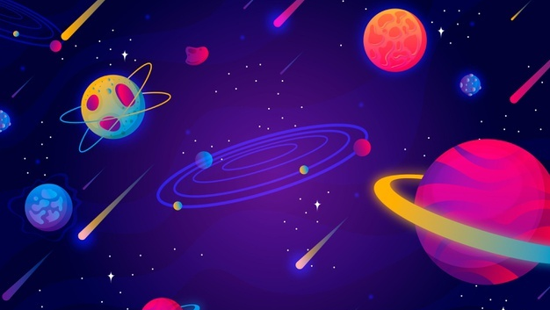
Dünya'nın atmosferi dışında kalan ve her şeyi içine alan sonsuz boşluğa uzay denir.
Uzay boşluğunda yer alan tüm gök cisimlerine:
Gezegenler ,
Asteorit ,
Yıldız
Galaksiler gibi yapılar örnektir.
Dünya ile birlikte her şeyi içine alan sonsuz boşluğa evren denir.

Slide 4
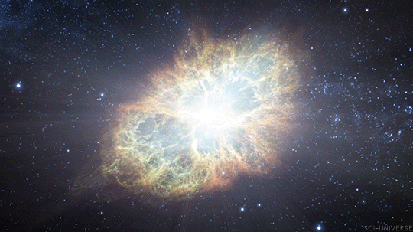
BULUTSU (NEBULA)
Yıldızlar arası boşluklarda yer alan ve bulutu andıran gök cisimlerine bulutsu denir. Bulutsular yıldızların ve pek çok gökcisminin ham mad­desidir. Yani bulutsular yıldızların doğum yeridir.

Slide 5
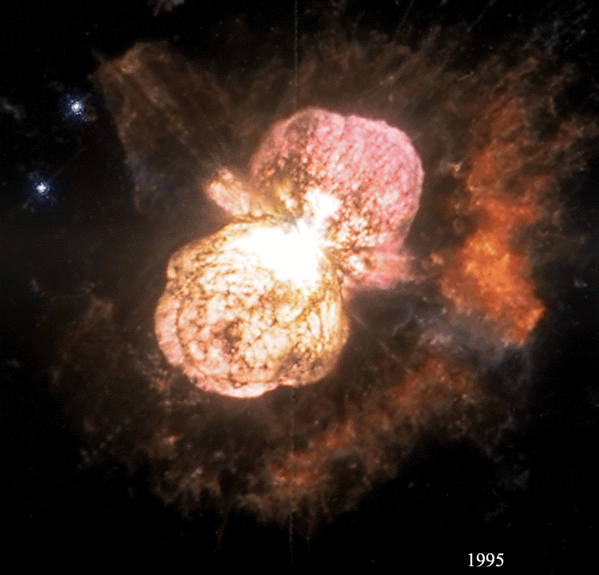
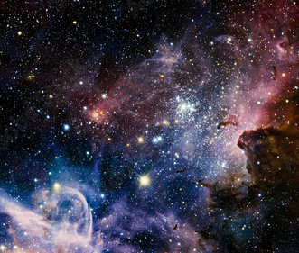
Bulutsuların yapısında Hidrojen bulunan , toz ve diğer maddelerin kütle çekim kuvvetinin etkisiyle bir araya gelip belirli bölgele­rinin sıkışıp yoğunlaşması ile yıldızlar oluşur.

Slide 6
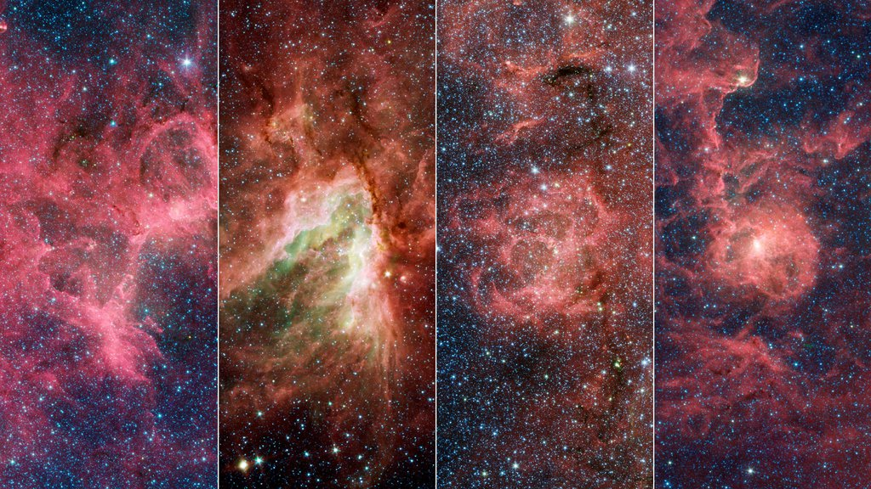
BULUTSU ÖRNEKLERI;
Bilim insanları bulutsuların taşıdıkları özelliklere göre çeşitli isimlendirmişlerdir.
At başı Bulutsusu
Orion Bulutsusu
Sarmal Bulutsusu
Tarantula Bulutsusu
Kartal bulutsusu
Kelebek bulutsusu
Yengeç bulutsusu
Kedi gözü bulutsusu
Barnard 59 bulutsusu bulutsulara örnektir.

Slide 7
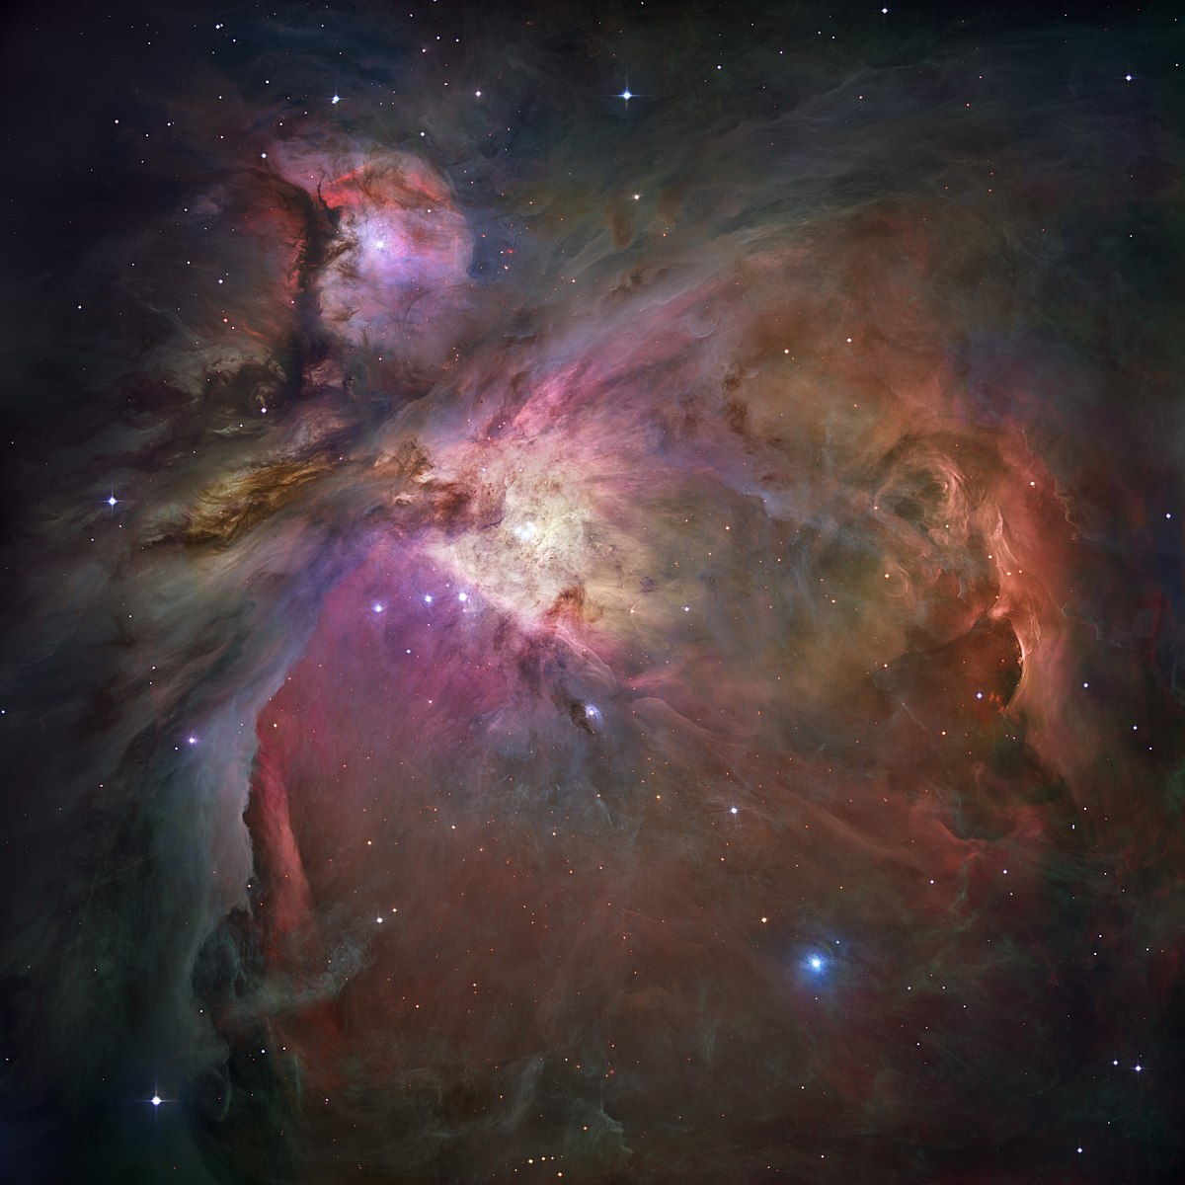
Orion Bulutsusu → parlak bulutsulara örnektir.
Genç yıldızları çevreler.
Orion bulutsu­sunda yıldız oluşumu sürekli devam eder.
Dünya’ya en yakın bulutsudur.

Slide 8
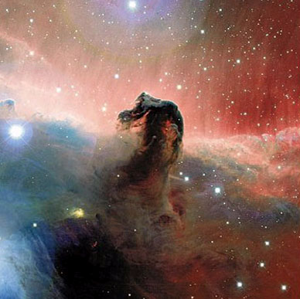
Atbaşı Bulutsusu →Orion Takımyıldızı’nda yer alan karanlık bulutsuya örnektir. Bulutsu kendi içindeki sıcak ve genç yıldızların yaydığı ışık sayesinde görünür

Slide 9
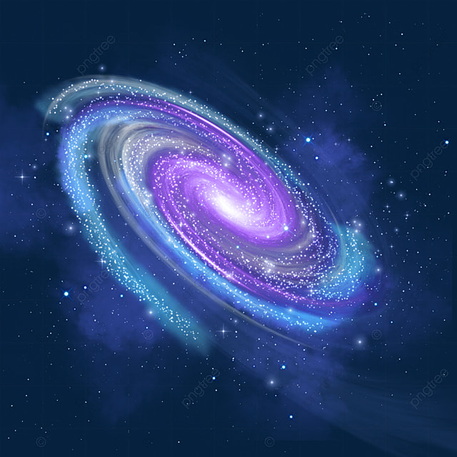
Sarmal Bulutsusu -->
Dünya 'ya en yakın bulutsulardandır.
Mer­kezinde beyaz cüce vardır.
Gezegenimsi bulutsudur.

Slide 10
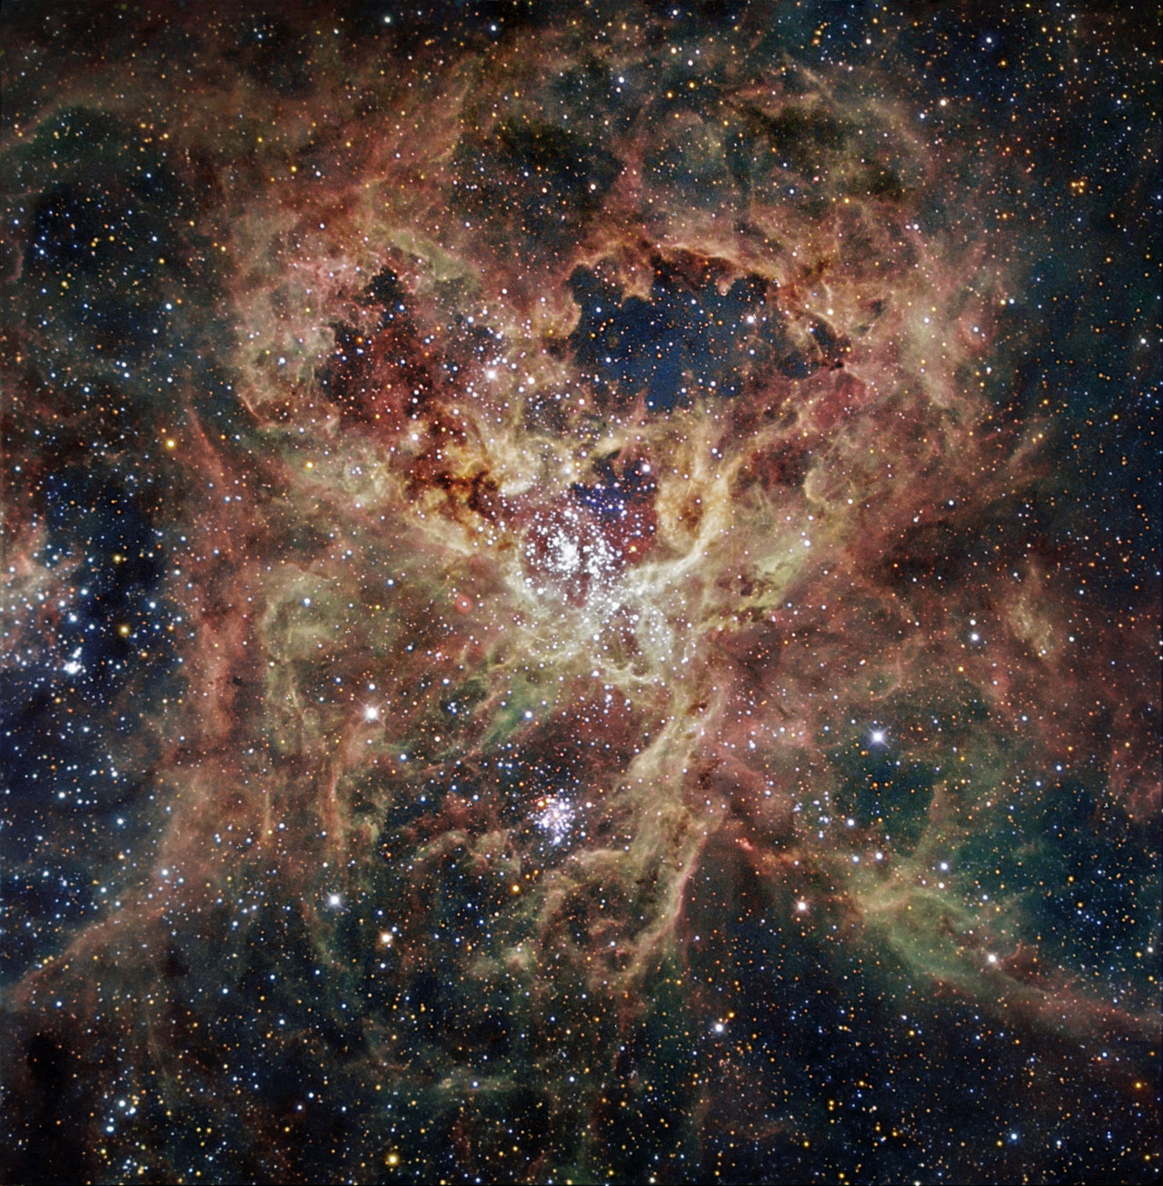
Tarantula Bulutsusu →
Keşfedilen en büyük bulutsudur.
Galaksimize çok uzakta bulunduğu için dev yıldız kümeleri ile aydınlanır

Slide 11
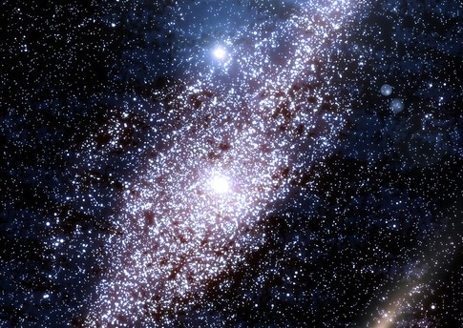
YILDIZ
Bulutsu (nebula) adı verilen yüksek sıcaklıktaki yoğun gaz ve toz bulutlarının bir araya gelmesiyle oluşan gök cisimlerine yıldız denir.
Yıldızlar etraflarına ısı ve ışık yararlar
Yıldızlar canlı degildir. Ama doğar, büyür ve ölürler.

Slide 12
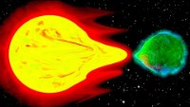
YILDIZLAR YAŞLANINCA GEZEGENE Mİ DÖNÜŞÜR?
https://www.youtube.com/watch?v=CVlQ58n9vqE

Slide 13
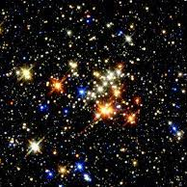
Yıldızlar sıcaklıklarına göre farklı renklerde görülürler
Mavi ve beyaz yıldızlar → En sıcak yıldızlardır.
Sarı yıldızlar → Orta sıcaklıkta yıldızlardır.
Kırmızı yıldızlar → En soğuk yıldızlardır.
Dünya'nın yaşam kaynağı olan Güneş’te orta büyüklükte sarı - turuncu renkli bir yıldızdır.

Slide 14
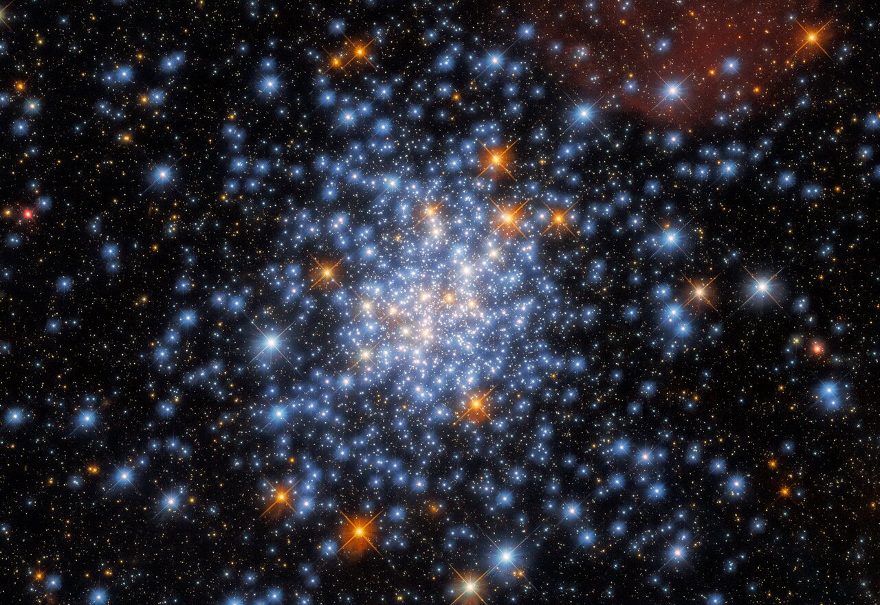
Yıldızların şekilleri küreseldir
Dünya'dan yıldızlar titreşimli görülür. Bunun nedeni ışığın atmosferde kırılmasıdır.
Yıldızların yaşamını kütlesi belirler. Kütlesi ne kadar bü­yük ise yaşamı o kadar kısa olur.

Slide 15
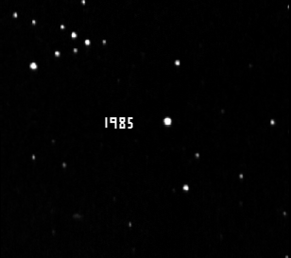
Yıldızlar hareket halindedir. Ancak Dünya'dan çok uzakta oldukları için durağan gibi algılanır.
Her gök cismi yıldız değildir.

Slide 16

YILDIZLAR NASIL VE NEREDE OLUŞUR?
https://www.youtube.com/watch?v=7YsjBeig1Gw

Slide 17
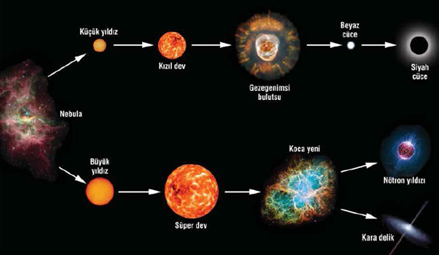
YILDIZLARIN YAŞAM DÖNGÜSÜ

Slide 18

YILDIZ YAŞAM DÖNGÜSÜ
https://starinabox.lco.global/

Slide 19
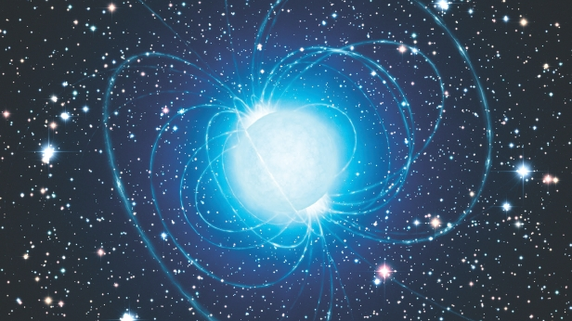
BÜYÜK KÜTLELİ YILDIZLAR
Başlangıç kütlesi Güneş'ten fazla olan yıldızlardır.
Bu yıldızlar süpernova patlaması ile ömrü­nü tamamlar.
Patlama sonunda karadelik ya da nötron yıl­dızı (pulsar) oluşur.

Slide 20
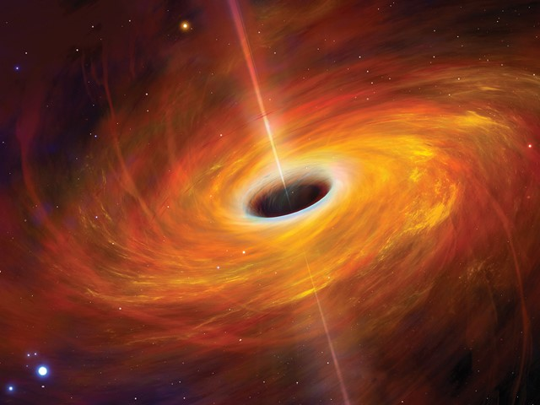
KARADELİK
Büyük kütleli yıldızların süpernova patlamasıyla ölmesi sonucu oluşan, bilinen en sıkışık gök cismine karadelik denir.
Karadelikler çok küçük hacimde sonsuz yoğunluğa sahip gök cismi olması çok büyük kütle çekim kuvvetine sahip olmasına neden olur.

Slide 21
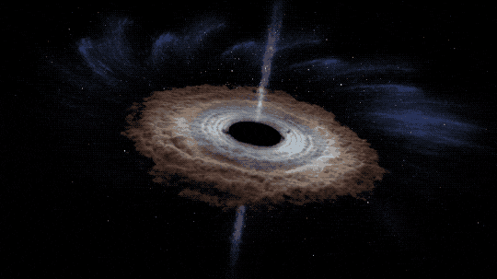
Karadeliğin çekim kuvvetinin çok fazla olması kendine yak­laşan her şeyi içine çeker (yutar)
Bir çok galaksinin merkezinde karadelik vardır. Samanyolu Galak­sisinin merkezinde de karadelik vardır.

Slide 22
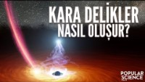
KARA DELİKLER NASIL OLUŞUR? / POPULAR SCİENCE TÜRKİYE
https://www.youtube.com/watch?v=6k7mLNo6K_M

Slide 23
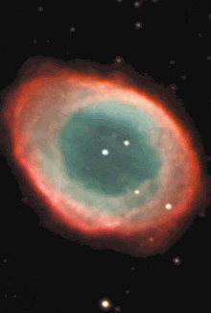
KÜÇÜK KÜTLELI YILDIZLAR :
Başlangıç kütlesi Güneş'ten daha az olan yıldızlardır.
Ömürlerini gezegenimsi bulutsu olarak tamam­larlar.
Yıldızdan geriye demir ve karbon yığını olan beyaz cüce kalır.
Küçük kütleli yıldızlar, Büyük kütleli yıldızlara göre daha uzun yaşarlar. Bu nedenle evrende büyük kütle­li yıldızların sayısı daha azdır.

Slide 24

BEYAZ CÜCE YILDIZLAR / POPULAR SCİENCE TÜRKİYE
https://www.youtube.com/watch?v=tMEJ0HyP6fY

Slide 25
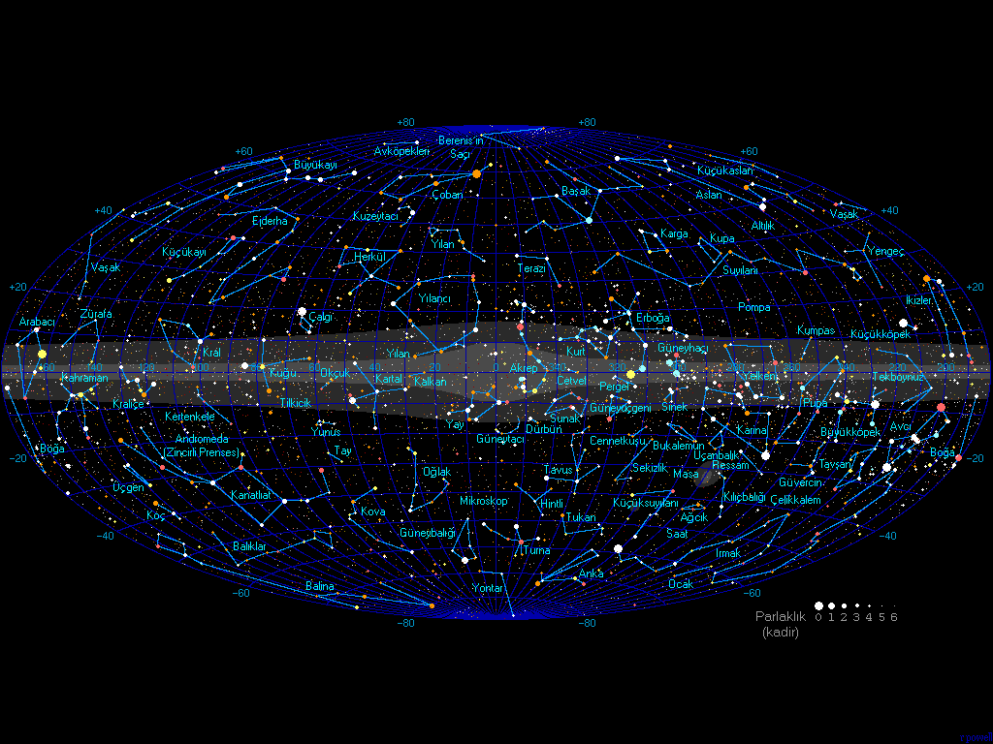
TAKIM YILDIZI
Gökyüzünde birarada görünen yıldız kümelerine takım yıldızı denir.

Slide 26
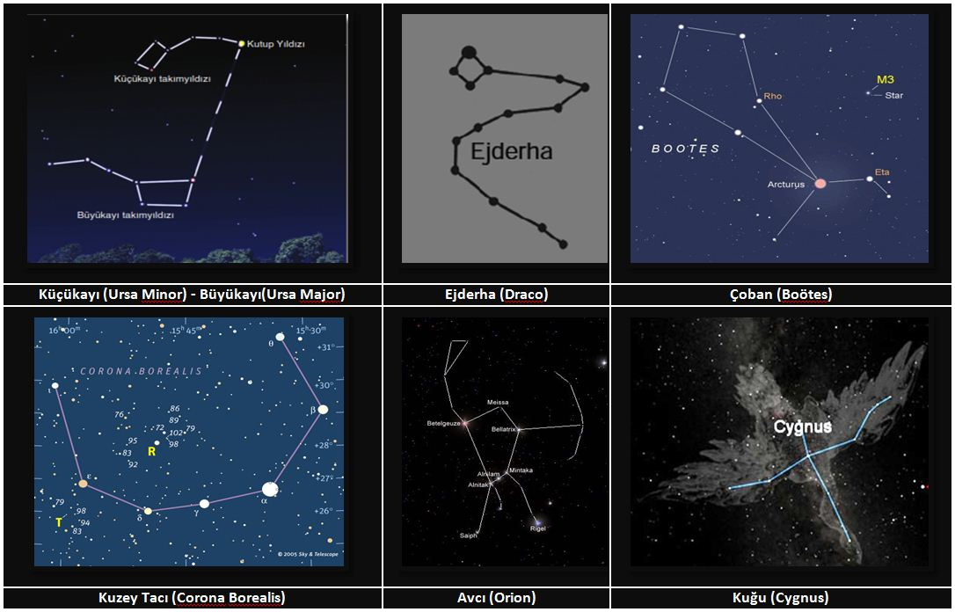
Bazı takım yıldızı örnekleri:
→ Büyükayı
→ Büyük köpek
→ Başak
→ Küçükayı
→ Kral
→ Aslan
→ Orion (Avcı)
→ Ejderha

Slide 27
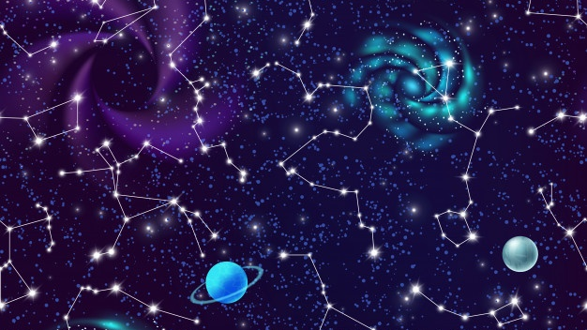
Takım yıldızlarını, oluşturan yıldızlar birbirlerinden çok uzaktadır.
Yıldızları birbirine yakın görmemizin nedeni yıldızları uzaktan gözlemlememizdir

Slide 28
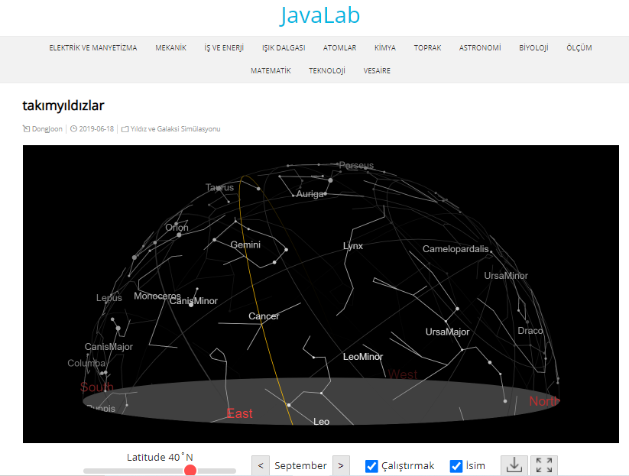
TAKIM YILDIZI SİMÜLASYON
https://javalab.org/en/constellations_en/

Slide 29
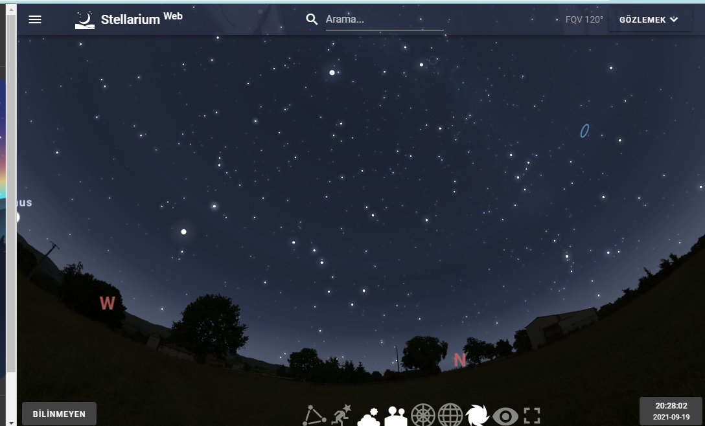
YILDIZ HARİTASI
https://stellarium-web.org/

Slide 30
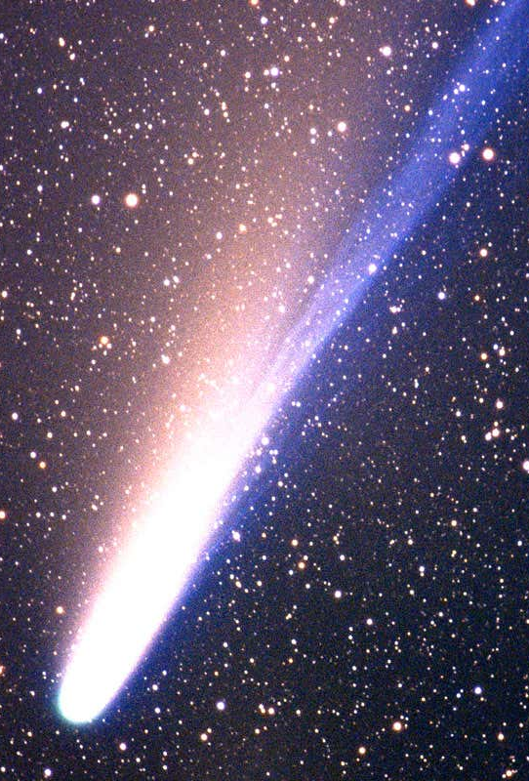
KUYRUKLU YILDIZ
Buz, gaz ve toz bulutlarından oluşan gök cisimleridir
Kendiliğinden ışığı yoktur, çevresinden aldığı ışığı yansı­tır.
Yıldız degildir. Isı ve ışık yaymaz
En çok bilinen kuyruklu yıldızlar;
Halley
Hale Bopp
Ikaye Zhang

Slide 31
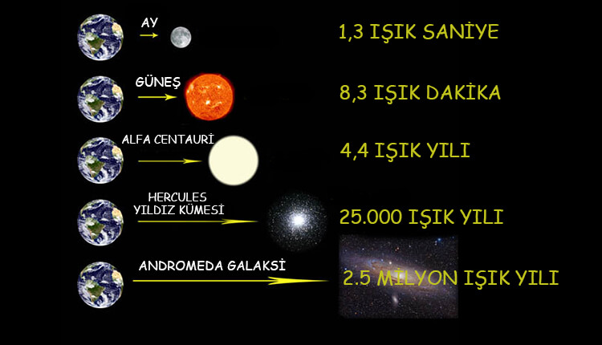
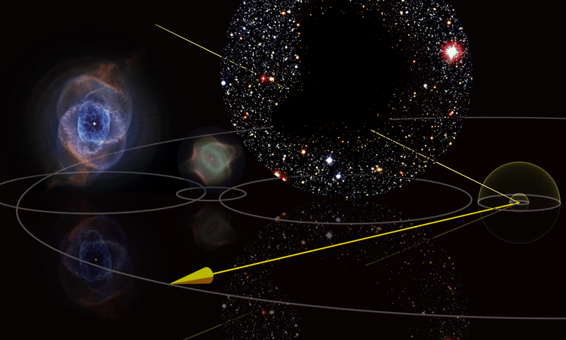
IŞIK YILI
Uzaydaki gök cisimleri arasındaki mesafeyi metre veya kilometre cinsinden hesaplamak zor olduğu için gök cisimleri arasındaki uzaklık birimi olarak ışık yılı birimi kullanılır.
Işığın boşlukta 1 yılda aldığı mesafeye ışık yılı denir
1 ışık yılı = 9.46.10 ' 'km

Slide 32
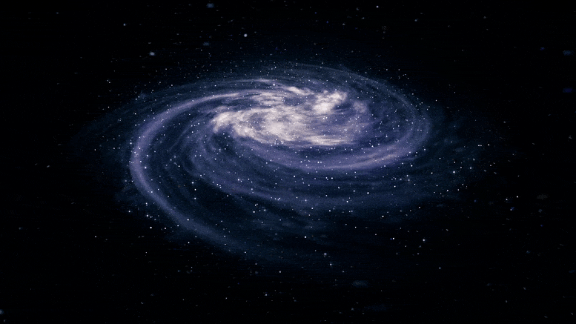
GALAKSİ (GÖKADA)
Güneş, diğer yıldızlar, bulutsular, gezegenler, uydular bir araya gelerek galaksileri (dev sistemleri) oluştururlar. Galaksiler dönme hareketi yaparlar

Slide 33
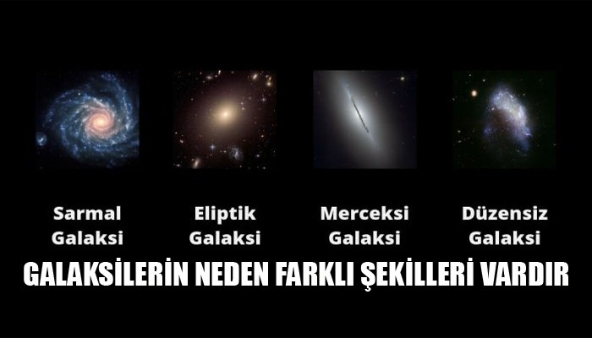
Galaksiler şekil bakımından 4 gruba ayrılır;
→ Eliptik galaksiler
→ Sarmal galaksiler
→ Düzensiz galaksiler
→ Çubuklu sarmal galaksiler

Slide 34
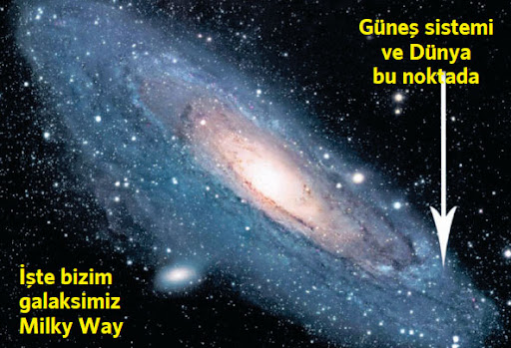
Dünya Samanyolu Galaksisinin Avcı (Orion) kolu üzerinde bulunur.
Samanyolu galaksisi çubuklu sarmal galaksi görünümündedir
Sarmal yapıda olan bir diğer galaksi ise Andromeda ga­laksisidir.
Eliptik yapıda olan Sambrero galaksisidir.
Galaksiler tek tek bulunabildiği gibi gruplar halindede bulunabilirler.

Slide 35
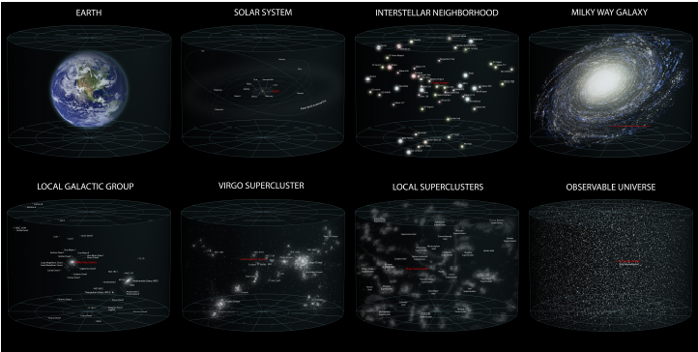
EVREN
Evren gördüğümüz ve göremediğimiz her yeri kapsar. Dünya’mız. Güneş, yıldızlar , diğer gezegenler, bulutsular , galak­siler evrenin içindedir.
Evrenin içinde birçok gök cismi vardır.
Büyüklük Sıralamasına göre;
Evren > Galaksi > Sistem > Gezegen
Örnek: Evren > Samanyolu Galaksisi > Orion kolu> Güneş Sistemi > Dünya

Slide 36
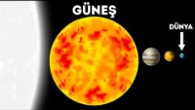
BOYUTLARINA GÖRE GEZEGENLER YILDIZLAR VE GALAKSİLER
https://www.youtube.com/watch?v=mzEuF1078X8

Slide 37
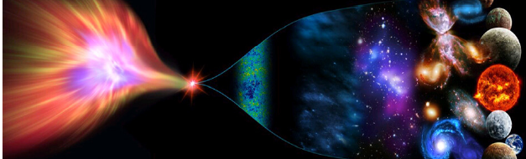
EVRENIN OLUŞUMU ILE ILGILI GÖRÜŞLER
Newton'a Göre; Evren hareketsizdir. Belirli bir başlangıcı yoktur. Sonsuzdan beri var ve sonsuza kadar varlığını devam ettirecektir.
Bing Bang teorisine göre; "Georges Lemaitre "nin teorisidir. Teoriye göre, evren hareketlidir. Sürekli genişlemektedir. Evrenin 1.5 milyar yıl önce büyük patlama ile meydana geldiğini yani evrenin bir başlangıcı ol­duğunu söyler

Slide 38

HEPİMİZ YILDIZ TOZUYUZ / POPULAR SCİENCE TÜRKİYE
https://www.youtube.com/watch?v=iLp50nG5btE&t=87s

Slide 39
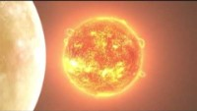
BELGESEL - EVRENIN UCUNA YOLCULUK HD
https://www.youtube.com/watch?v=cbLDLO_KgNY

Slide 40
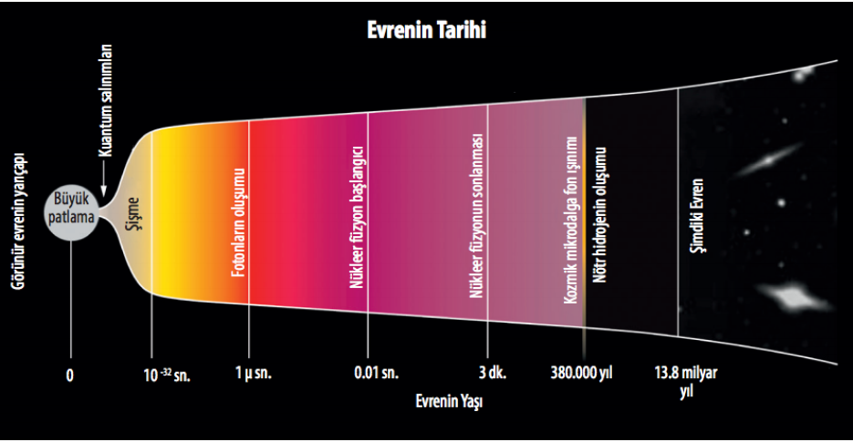

Slide 41



ÖĞRENDİKLERİMİZİ TEKRAR
EDELİM

Slide 42


BOŞLUKLARA UYGUN KELİMELERİ YAZINIZ
Supernova
Yıldız
Isı ve ışık yayan gök cisimlerine ………………. adı verilir.
Güneş sisteminin yıldızı ……………………’tir.
Uzaydaki en sıcak yıldızlar ……………………. renklerde görülürken, en soğuk yıldızlar ise …………………… renkte görülür.
Küçük kütleli yıldızlar yaşamlarının sonunda ……………………… ye dönüşür.
Büyük kütleli yıldızlar yaşamlarının sonunda …………………….. patlaması geçirirler.
Yıldız gözlemi için …………………………….. nin çok az olması gereklidir. Ve yıldız gözlemi ……………….. yapılmalıdır.
Mavi
Yıldız
Güneş
mavi
Bulutsu
Gece
kırmızı
Kırmızı
Güneş
Beyaz cüce
beyaz cüce
Işık kirliliği
Kara delik
süpernova
ışık kirliliği
gece

Slide 43


MEB İL ÖRNEK SORULARI

Slide 44

Öğretmen kuyruklu yıldızların aslında bir yıldız olmadığı, buz ve kozmik toz karışımından meydana geldiği bilgisini vermiş, örnek olarak verdiği Halley kuruklu yıldızının 1986 yılında Dünya’dan gözlemlendiğini bir dahaki sefere Dünya’dan gözlemlenebilmesinin 76 yıl sonra gerçekleşeceğini söylemiştir. Konumları, yörünge dönemleri ve büyüklükleri ile kendi
başlarına büyük etkilere sahip oldukları ve varlığından haberdar olunan 1000 üzerinde kuyruklu yıldızın sadece 200 tanesinin yörünge dönemlerinin hesaplanabildiği bilgisini vermiştir.
Öğretmenin verdiği bilgilerden yola çıkarak,
I. Halley kuyruklu yıldızının Güneş sistemindeki bir tam dolanımı 76 yıl sürmektedir.
II. Dünya’dan gözlemlenebilen sadece 200 kuyruklu yıldız vardır.
III. Kuyruklu yıldızlar ve yıldızlar aynı elementlerden meydana gelmektedir.
ifadelerinden hangileri doğrudur?
Yalnız I. B) I ve II.
C) II ve III. D) I, II ve III.

Slide 45
Evrenle ilgili bazı terimlerin tanımları verilmiştir.
………………….; bulutsu adı verilen yapılardan oluşur.
………………….; Atbaşı, Orion, Tarantula gibi çeşitleri vardır.
………………….; Andromeda ve Samanyolu gibi örnekler verilebilir.
Boşlukları doldurmak için aşağıdakilerden hangisi kullanılamaz?
Galaksi B) Yıldız
C) Bulutsu D) Takımyıldızı

Slide 46
Gökyüzüne bakıldığında bir arada bulunan yıldız grupları “takımyıldızı” olarak adlandırılır. Takımyıldızları tarih boyunca
insanlar tarafından bazı hayvan ve nesnelere benzetilmişler ve bu benzetimler gökyüzü gözlemlerini kolaylaştırmıştır.
Buna göre aşağıdakilerden hangisi takımyıldızı kategorisinde bulunmaz?
Kuzey Tacı B) Sombrero
C) Orion D) Büyükayı

Slide 47
Yıldızlar yaşamlarının son aşamasında kırmızı renkte görünür. Bu hâldeki büyük kütleli yıldızlar süper dev, küçük kütleli yıldızlar kızıl dev olarak adlandırılır.
Yıldızların bu aşamada kırmızı renkte görünmelerinin sebebi aşağıdakilerden hangisidir?
A) Sıcaklıklarının azalması
B) Kütlelerinin azalması
C) Çapının küçülmesi
D) Merkezdeki basıncın artması

Slide 48
“Uzay Maceraları” isimli tiyatro oyununda öğrencilere değişik gök cisimlerini canlandıracakları roller verilmiştir. Öğrencilerden birinin rolü, karşısına çıkan diğer gök cisimlerini kendisine çekerek siyah pelerini ile ortadan yok etmektir.
Siyah pelerinli öğrenci gök cismi olarak evrende yer alan hangi yapıyı canlandırmaktadır?
Atbaşı B) Nebula
C) Orion D) Kara delik

Slide 49
Teknolojinin gelişmesiyle birlikte bilim insanları yıldızların farklı renkte görünme sebebinin sıcaklıklarının farklı olmasından kaynaklandığını belirtmişlerdir.
Yıldızların renklerinin en sıcaktan en soğuk olana doğru sıralanmış şekli aşağıdakilerden hangisidir?
A) Kırmızı - Sarı - Mavi B) Mavi - Kırmızı - Sarı
C) Mavi - Sarı - Kırmızı D) Sarı - Mavi - Kırmızı

Slide 50
Astronomlar son zamanlarda gök adamızın en aktif yıldız oluşum yeri olan Orion bulutsusuyla, onun genç yıldızlarını incelemektedirler. Bu geniş bölge, yeni oluşmakta olan genç yıldızlarla birlikte, gaz ve toz bulutlarından da meydana gelmektedir. Bölgenin bir başka özelliği ise yıldız sayısı bakımından bilinen en zengin yer olmasıdır. Gerçekten,
bulutsunun merkezinde 1 ışık yılı küplük hacimde içerisinde 4,000 den fazla yıldız bulunur. Böyle bir ortam, astronomlar için çok önemli olup, bulutsu içerisinde bulunan genç yıldızlar ile onların olası gezegen sistemlerini anlamak için bulunmaz doğal bir laboratuvardır.
Yukarıdaki metne göre bulutsular ile ilgili,
I. Yıldızların oluşum bölgeleridir.
II. Yapısında yıldızlarla birlikte gaz ve toz bulutları da vardır.
III. Karanlık, gezegenimsi, sarmal gibi çeşitleri vardır.
ifadelerinden hangilerine ulaşılabilir?
A) I, II ve III. B) I ve III. C) I ve II. D) Yalnız I.

Slide 51
Gökyüzüne baktığımızda yıldızları bir arada duruyormuş gibi görürüz. Hayali çizgilerle birleştirerek çeşitli isimler verdiğimiz bu yıldız topluluklarına “takımyıldızı” denir.
Takımyıldızları ile ilgili,
I. Birbirlerine göre konumları hiç bir zaman değişmez.
II. İnsanlar tarafından hayvanlara benzetilmiş olanları vardır.
III. Avcı, Kuzey Tacı, Halley takımyıldızlarından bazılarıdır.
ifadelerinden hangileri doğrudur?
Yalnız I. B) Yalnız II.
C) I ve II. D) I, II ve III.

Slide 52
Ayşe’nin annesi çocukluğuna dair aşağıdaki anıyı paylaşıyor: ‘’Gökyüzüne baktığımızda yıldızlara isim verir, her birini sahiplenirdik. Birimiz yıldızların çok küçük olduğunu söyler, diğerimizde o kadar küçük olmadıklarını çok uzakta oldukları için böyle küçük göründüklerini söylerdi. Kimi yıldızların parlak metallerle kaplı olduğunu, kimisinin de kırmızı toprağı olduğu için farklı renklerde olduğunu düşünürdük. Bazen de kırmızı görünen yıldızların sıcak olduğu için böyle göründüğünü konuşurduk. Çok güzel günlerdi...’’ Ayşe annesine yıldızlar hakkında düşünüp söylediklerinden çoğunun yanlış olduğunu, içlerinden sadece birinin doğru olduğunu söylüyor.
Ayşe’nin annesinin yıldızlarla ilgili söylediği doğru bilgi aşağıdakilerden hangisidir?
A) Çok sıcak olmalarından dolayı kırmızı görünmeleri
B) Çok uzakta oldukları için küçük görünmeleri
C) Yüzeylerinin parlak metalle kaplı olduğu
D) Kırmızı renkli yıldızların toprağının kırmızı olması

Slide 53
Bilgi yarışmasında, yarışmacı telefonla joker hakkını kullanarak arkadaşına “Uzayın derinliklerinde bulunan ve çekim alanına giren her şeyi çekip yok eden, herhangi bir biçimi olmayan, varsayımsal gök cismi nedir?” diye sormuştur.
Soruyu doğru bilen arkadaşının cevabı aşağıdakilerden hangisidir?
Nebula B) Evren
C) Kuyruklu yıldız D) Kara delik

Slide 54
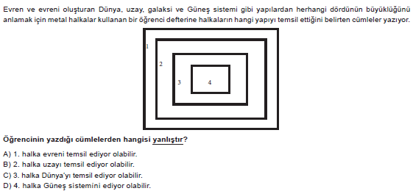

Slide 55
Evrende birçok gök cismi bulunmaktadır.
Bilinen gök cisimleri ile ilgili olarak,
I. Aynı parlaklıktadırlar.
II. Renkleri farklı olanları vardır.
III. Büyüklüklerine göre gezegen ya da yıldız adını alırlar.
ifadelerinden hangileri doğrudur?
Yalnız I. B) Yalnız II.
C) I ve II. D) I, II ve III.

